Slide 1









NYC PUBLIC SCHOOLS
LITERACY COLLABORATIVE
Sonidos de Dígrafo
Una Actividad Interactiva para Niños y sus Familias

Slide 2




INDICACIONES
SONIDOS DE DÍGRAFO
Siéntese con su hijo y haga clic en la tarjeta y escuche la(s) letra(s), la palabra clave y el sonido.
Repita la(s) letra(s), la palabra clave y el sonido para su hijo y pídale que lo repita después de usted.
Pregúnteles: "¿Qué otras palabras se les ocurren que tengan estos dígrafos?"

Slide 3


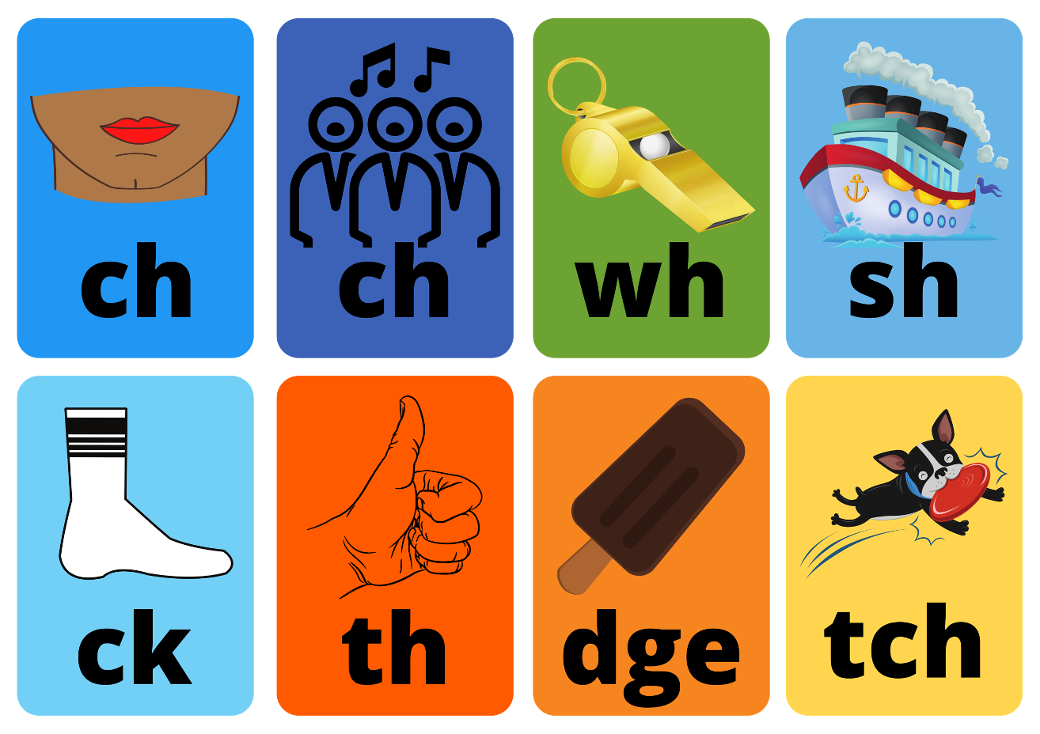




Slide 4
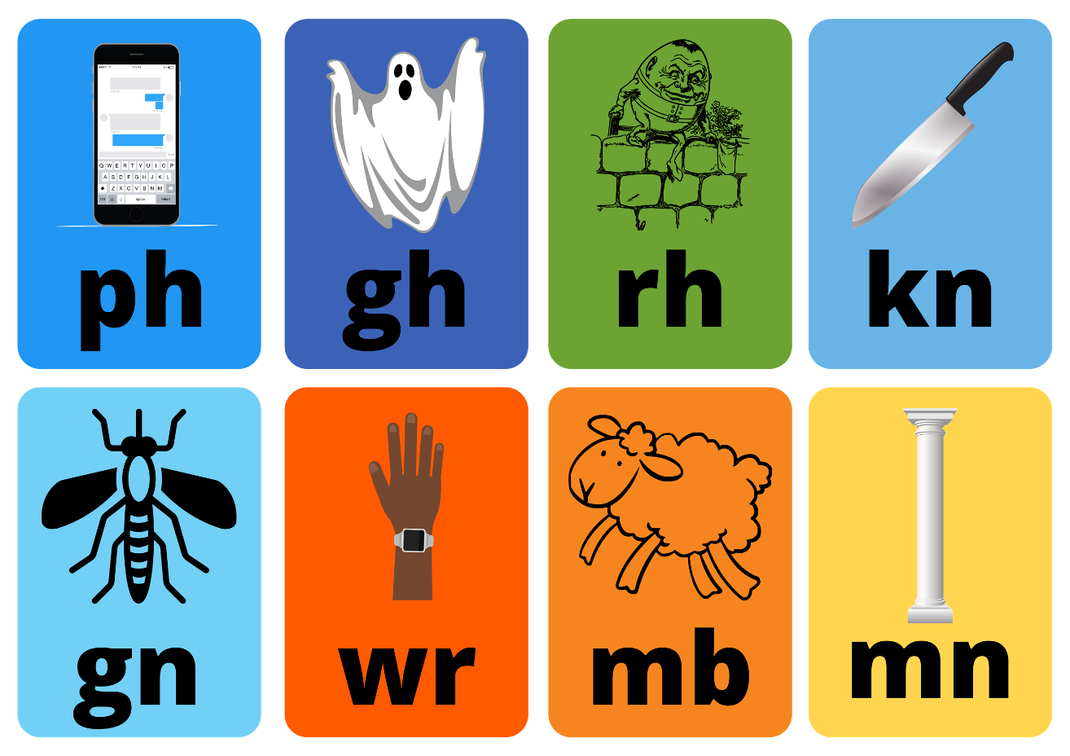

Slide 5
